Slide 1
Název | Hydrosféra
Předmět, ročník | Zeměpis, 1. ročník
Tematická oblast | Fyzicko-geografická sféra
Anotace | Světový oceán, okraje oceánů, vlastnosti a pohyby mořské vody
Klíčová slova | Pacifik, Mariánský příkop, salinita, mořské dmutí, tsunami
Autor | Mgr. Ivo Chytil
Datum | 17. 2. 2013
Škola | Gymnázium Jana Opletala, Litovel, Opletalova 189
Projekt | EU peníze středním školám, reg. č.: CZ.1.07/1.5.00/34.0221

Slide 2
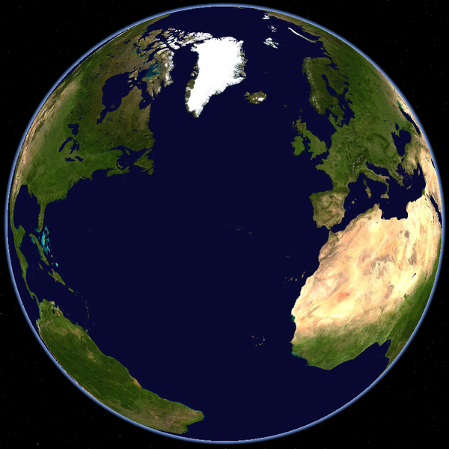
Hydrosféra Světový oceán
Obrázek č. 1

Slide 3
Formy výskytu vody na Zemi
voda se vyskytuje ve všech skupenstvích
(kapalná, plynná, tuhá)
- slaná voda 97,5 % - světový oceán a jezera
- sladká voda 2,5 % - (1,75 %) v ledovcích,
(0,7 %) v podpovrchové vodě, nepatrně v řekách
a jezerech

Slide 4
Světový oceán
71 % povrchu, 361 mil. km ²
Oceány:
- Tichý-Pacifik (Mariánský příkop 10924)
- Atlantský(Portorický 8648)
- Indický(Sundský 7450)
- S.ledový(Grónské m.5527)

Slide 5
Světový oceán
Okraje oceánů tvoří moře
Vnitřní (odděleno od oceánu průlivem,průplavem)
– Černé, Marmarské, Jaderské, Baltické
Okrajové (odděleno ostrovy)
– Severní, Norské, Karibské, Japonské,
Středozemní (mezi dvěma kontinenty)
– Středozemní,Rudé,Černé

Slide 6
Vlastnosti mořské vody
Slanost (salinita)
- zředěný roztok minerálních látek především solí
- průměr 35promile (35g v 1.l vody),
- max. je v zálivech teplých moří v subtropech –velký výpar -
Rudé m. 50promile
- min. je v ústí řek chladných moří - Baltské m. 5 promile,
díky slanosti voda mrzne při –1,9 °C

Slide 7
Vlastnosti mořské vody
Teplota
zdrojem je sluneční záření, průměr je 17,3 °C,
teplota klesá s hlouhkou a zem.šířkou
- Barva
je dána pohlcováním barev spektra sl.záření,
zelená-bohatá na plankton, modrá- čístá, žlutá – písek a odumřelé org.látky, černá – špína a sirovodík, rudá – červené řasy, bílá – ledová tříšť

Slide 8
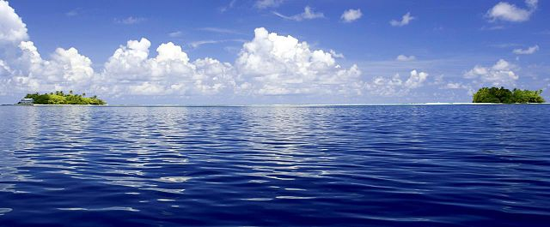
Obrázek č. 2

Slide 9
Pohyby mořské vody
jsou způsobeny sluneční radiací a jejími důsledky
větrem, gravitací, vulkanickou a zemětřesnou činností
1.vlnění – působením větru,průměr do 4m,při bouři až 25m, tsunami(náraz.vlna) – při zemětřesení
2.mořské dmutí(příliv x odliv)
způsobují gravitační síly Měsíce a Slunce – proti působí odstředivá síla – střídá se po 6 hod.,výška přílivu závisí na tvaru pobřeží(nejvyšší je v nálevkových zálivech), může být:
skočné (planety jsou v přímce – gravitace se sčítá) nebo
hluché (planety jsou do pravého úhlu)

Slide 10
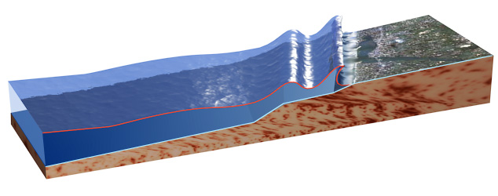
Tsunami
Obrázek č. 3

Slide 11
Pohyby mořské vody
3. mořské proudy
- příčinou je stálý vítr, nestejná teplota či salinita, přesun vodních mas, které si zachovávají směr, rychlost a teplotu (dle vzniku – teplé proudí od rovníku a studené od pólů),
- nejznámější teplý proud ovlivňující podnebí v Evropě je Golfský proud vznikající od Floridy 26 °C,rychlost 110cm/s,šířka 200km a množství vody 80mil.m ³/s
Vyrovnávací proudy
proudí proti základním proudům a vyrovnávají ztrátu vodních mas

Slide 12
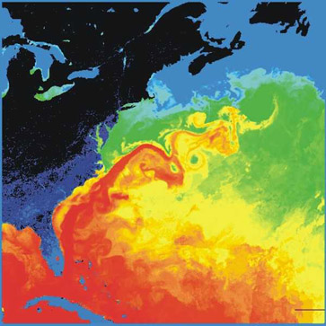
Golfský proud
Obrázek č.4

Slide 13
zdroje:
Knižní zdroje:
Demek Jaromír a kolektiv, Geografie pro střední školy 1 - Fyzickogeografická část, 2001, SPN-pedagogické nakladatelství Praha, 96 stran, ISBN 80-85937-73-5
Obr. č.1 [cit. 2012-12-29] Dostupný pod licencí Creative Commons na www.
http://commons.wikimedia.org/wiki/File:OmegaNasaLiberiaNorwayDakotaglobe.png?uselang=cs
Obr. č.2[cit. 2012-12-29] Dostupný pod licencí Creative Commons na www.
http://commons.wikimedia.org/wiki/File:The_deep_blue_sea_(6834127561).jpg
Obr. č.3[cit. 2012-12-29] Dostupný pod licencí Creative Commons na www.
http://commons.wikimedia.org/wiki/File:Tsunami-kueste.01.vm.jpg
Obr. č.4[cit. 2012-12-29] Dostupný pod licencí Creative Commons na www.
http://commons.wikimedia.org/wiki/File:Golfstrom.jpg

